Slide 1
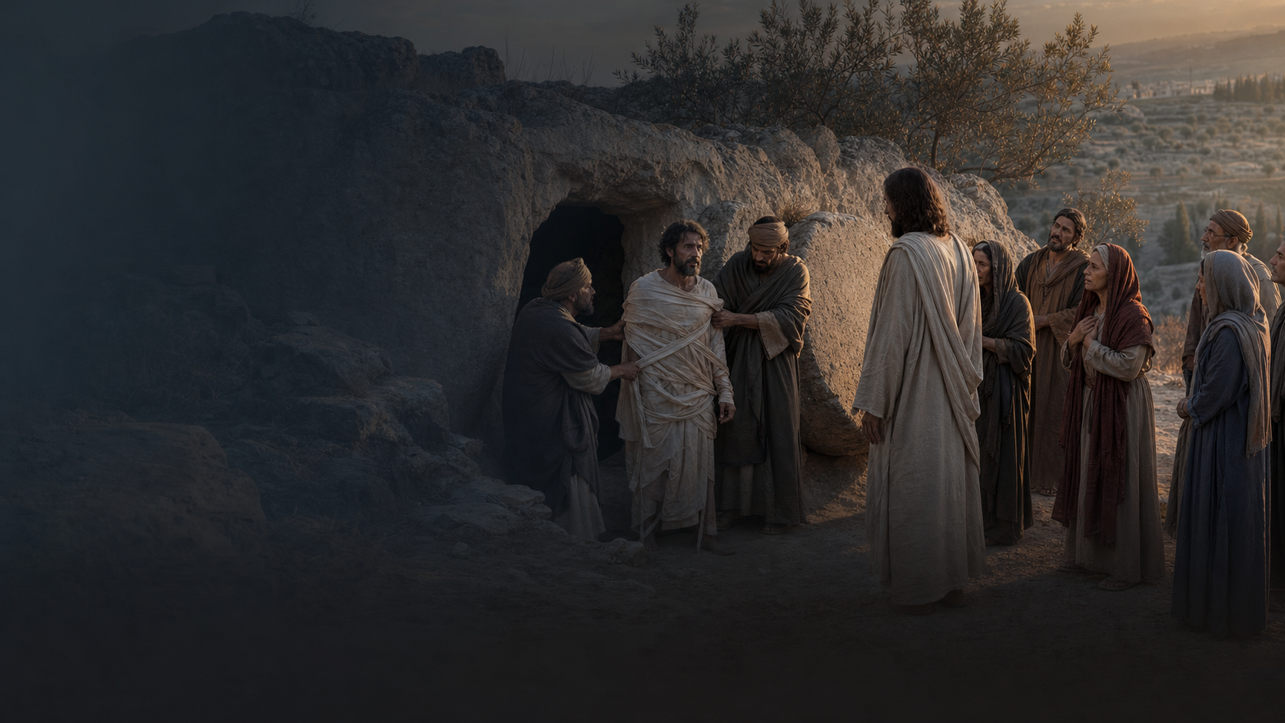
YO SOY LA RESURRECCIÓN
Del sepulcro cerrado a una vida que vuelve a caminar
JESÚS LLORA Y LLAMA
A SALIR HACIA LA VIDA
No borra nuestras lágrimas:
las atraviesa con nosotros.
«Sal fuera: no estás hecho para morir»
1
2
3
4
5
ESPERA
ENCUENTRO
LÁGRIMAS
LLAMADA
DESATAR
Jesús tarda y el dolor
abre preguntas honestas.
Marta sale con una fe
que duele y todavía espera.
Jesús llora ante la tumba
y se conmueve con todos.
La piedra se retira
y Jesús llama por su nombre.
Lázaro sale aún vendado:
la comunidad debe ayudar.
La fe no oculta el reproche:
«¿por qué no viniste?»
Jesús no exige silencio:
pregunta «¿crees esto?»
La esperanza cristiana
no mira el dolor desde lejos.
«Sal fuera» llega adonde
ya no esperábamos vida.
La vida nueva necesita
vínculos que den libertad.
01
Notes:
Lectura del mapa: la espera permite una queja honesta; Jesús encuentra a Marta sin censurarla; llora con María y la comunidad; pide retirar la piedra; llama a Lázaro por su nombre; y encarga a otros desatarlo. Idea nuclear: la resurrección no borra el duelo, entra en él y abre un camino que necesita comunidad.

Slide 2
CUATRO RESONANCIAS BÍBLICAS
La canción atraviesa el duelo desde cuatro promesas bíblicas
01
Sal 130,1–5
02
Is 43,1
03
Ez 37,12–14
04
Jn 11,44
EL GRITO QUE ESPERA
EL NOMBRE QUE RESCATA
SEPULCROS ABIERTOS
LA VIDA SE DESATA
«De los profundos clamo a ti… mi alma espera en su palabra.»
«No temas: te puse nombre, mío eres tú.»
«Yo abro vuestros sepulcros… pondré mi espíritu en vosotros, y viviréis.»
«Desatadle, y dejadle ir.»
La fe puede hablar desde el fondo sin fingir que ya ve la salida.
Dios no llama a una idea ni a un caso: pronuncia un nombre y restituye pertenencia.
La promesa no niega la muerte: anuncia que el Espíritu puede abrir lo cerrado.
Jesús devuelve la vida y encarga a la comunidad quitar las vendas que aún limitan.
SÍNTESIS
Grito escuchado · duelo compartido · nombre pronunciado · vida desatada
Pregunta de fondo: ¿qué parte de mi vida doy por cerrada y necesita oír su nombre?
02
Notes:
Puede asignarse una resonancia a cada pareja. Pedir que distingan cuatro verbos: clamar, llamar, abrir y desatar. La pregunta no busca identificar un trauma ni una pérdida concreta; puede responderse desde un hábito, un vínculo, una esperanza o una zona de la vida que se ha ido cerrando.

Slide 3
PROPUESTA DE REUNIÓN · 70 MINUTOS
Del sepulcro cerrado a una vida que vuelve a ponerse en camino
00–08
1
ESCUCHAR
¿Qué frase nombra mejor el lugar desde el que llego hoy?
Oír «Yo soy la Resurrección» completa, sin explicarla todavía.
08–20
2
NOMBRAR
¿Qué he dejado de mirar porque lo doy por perdido?
Tomar una piedra y escribir, sin detalles: «lo que pesa» / «lo que impide salir».
20–38
3
ILUMINAR
¿Qué hace Jesús antes de decir «sal fuera»?
Leer Jn 11,1–44 por escenas: espera, queja, lágrimas, piedra, llamada y vendas.
38–58
4
DESATAR
¿Qué venda no puedo quitarme a solas?
En tríos, nombrar una ayuda concreta. Escuchar sin aconsejar ni interpretar.
58–70
5
SALIR
¿Qué gesto pequeño puede abrir hoy un camino de vida?
Mover la piedra y escribir un primer paso posible. Compartirlo libremente y orar.
CRITERIO: no prometer soluciones rápidas; honrar las lágrimas, escuchar la llamada y pedir ayuda concreta.
03
Notes:
Material: cinco piedras reales o siluetas de papel, tarjetas, bolígrafos y tiras de tela. Nadie debe explicar en público lo escrito en su piedra. En DESATAR se habla solo de ayudas concretas y libremente elegidas. La persona puede pasar o hablar de forma simbólica. Evitar interpretar duelos, diagnosticar bloqueos o prometer que la fe resolverá rápidamente una situación.

